Slide 1
Ślad węglowy

Slide 2
Ślad węglowy mojego domu rodzinnego
Dzięki użyciu kalkulatora emisji CO2 udało mi się obliczyć ślad węglowy mojego domu rodzinnego. Oto wyniki które pokazał mi kalkulator:

Slide 3
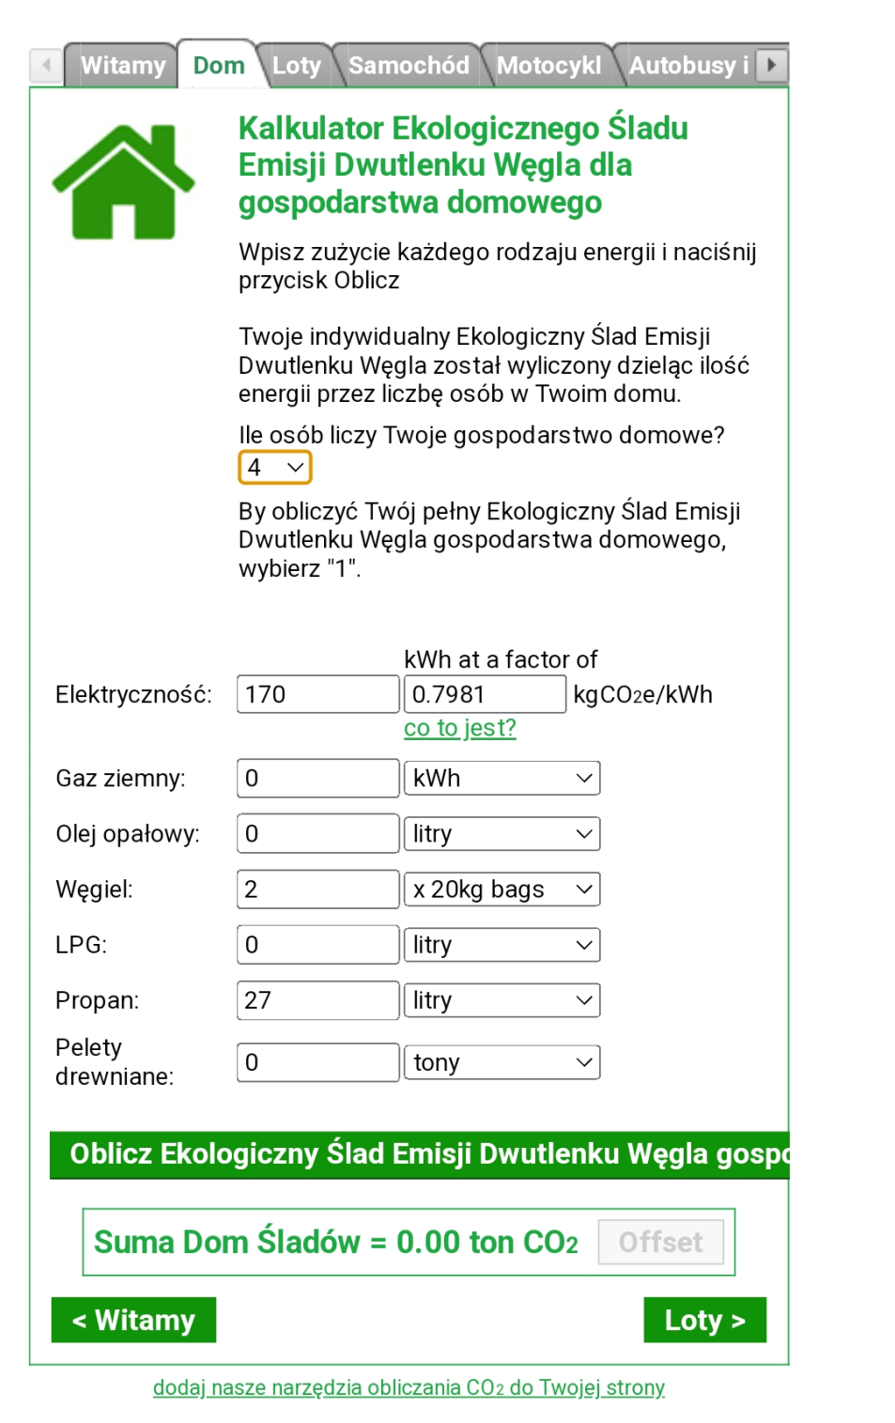
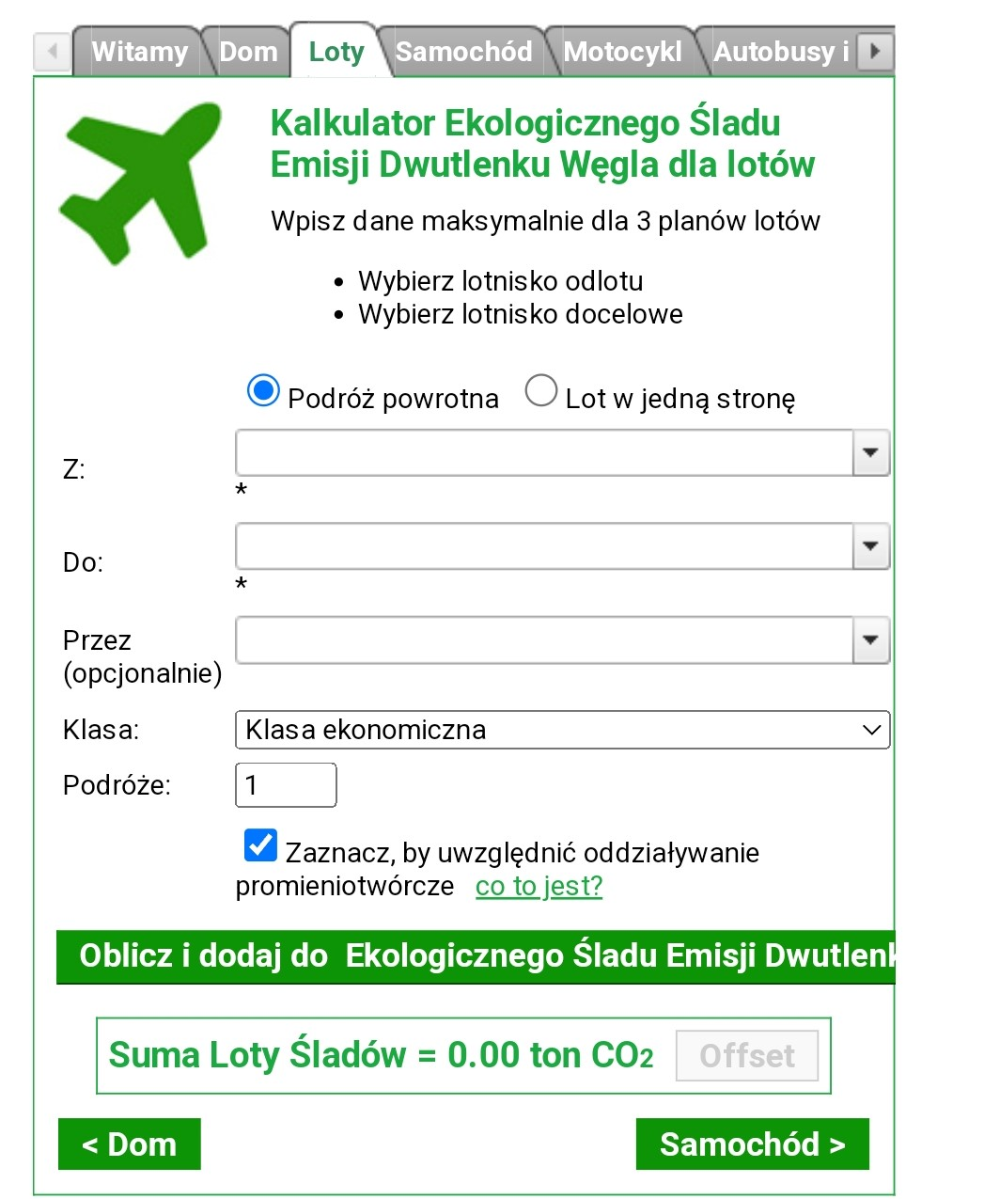

Slide 4
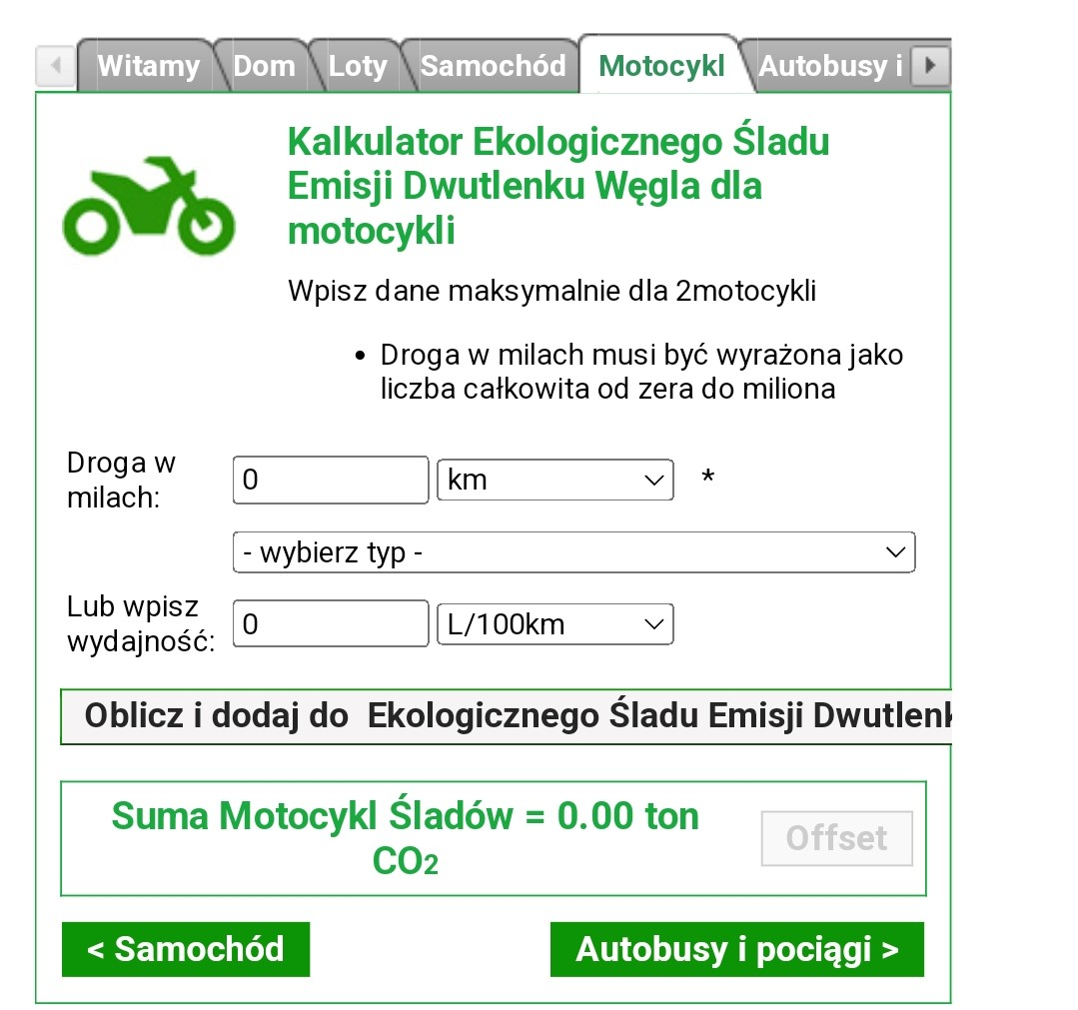
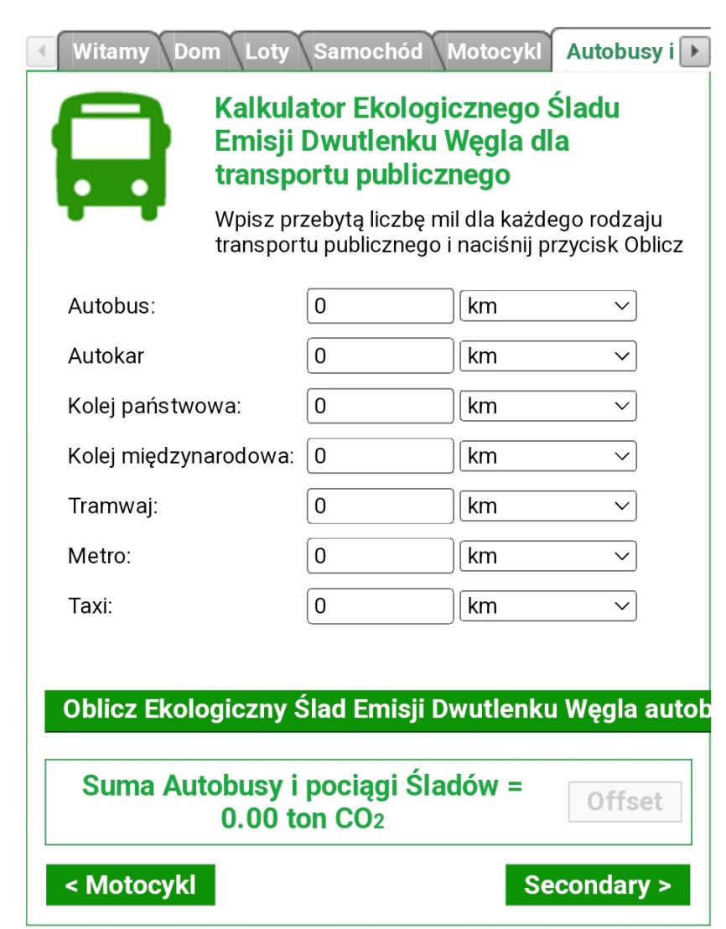

Slide 5
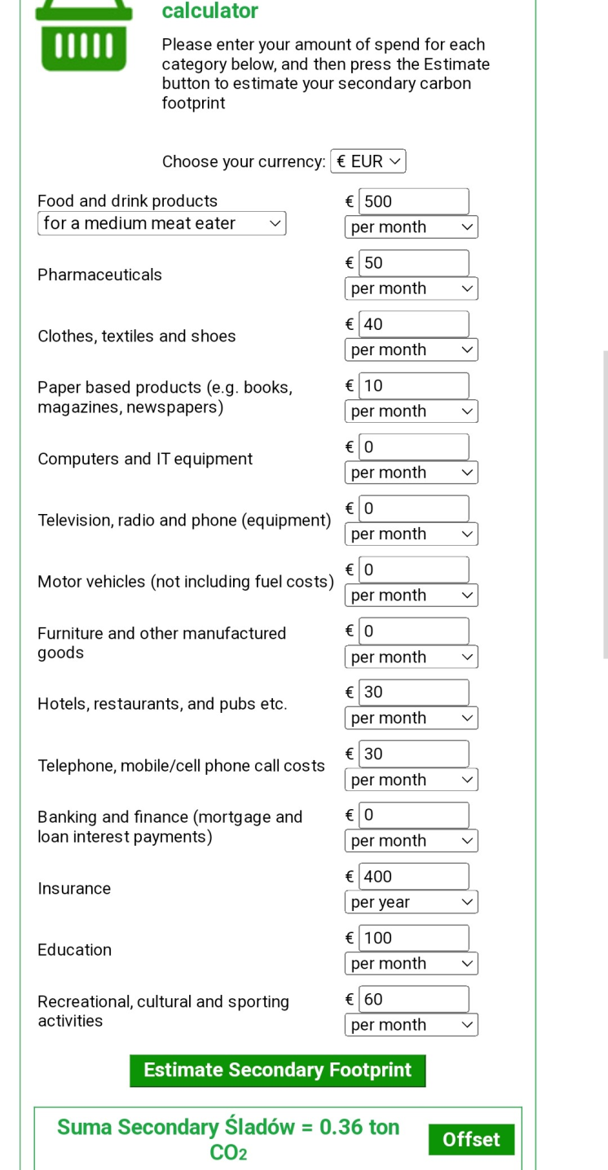

Slide 6
Wampiry energetyczne
Wampirami energetycznymi nazywamy urządzenia które pobierają najwięcej prądu i energii, czyli są najmniej energooszczędne. Wampirem energetycznym możemy nazwać np.
- starą kuchenkę
- dawny piec
- żarówki pobierające dużo energii, a dające mało światła.
- itd.

Slide 7
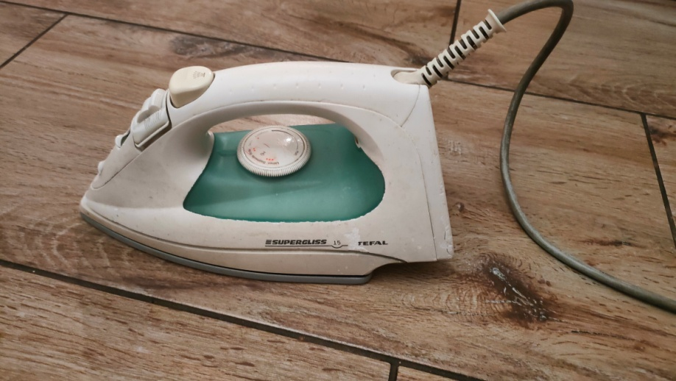
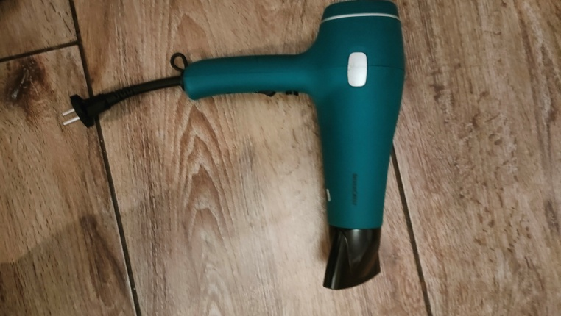
Wampiry energetyczne w moim domu rodzinnym
W moim domu rodzinnym udało mi się znaleźć kilka wampirów energetycznych zabierających prąd. Są to głównie stara suszarka oraz żelazko.

Slide 8
Urządzenia, które wykorzystują najmniej energii
Urządzenia elektryczne
Pompy ciepła
Kotły gazowe
Kotły olejowe
Żarówki energooszczędne
Zmywarki

Slide 9
Działania obniżające wkład w emisję CO₂, jakie mogę podjąć
Zakręcanie kranu podczas mycia naczyń
Korzystanie z torby wielorazowego użytku
Wyłączanie świateł w pomieszczeniach, w których nie przebywamy
Regulowanie grzejników na czas nieobecności w danym pomieszczeniu
Wymiana żarówek na energooszczędne
Używanie zmywarki zamiast ręcznego mycia naczyń
Częstsze zastępowanie jazdy samochodem na rower

Slide 10
Średnia emisja CO₂ w Polsce
Średnia emisja dwutlenku węgla w Polsce wynosi:
7.77

Slide 11
Średnia emisja CO₂ państw sąsiadujących z Polską
Ukraina-3.94
Białoruś-6.12
Rosja-11.8
Niemcy-7.91
Czechy-9.02
Słowacja-5,7

Slide 12
Porównanie średniej emisji CO₂ Polski i jej sąsiadów do emisji w moim rodzinnym domu
Emisja w moim domu rodzinnym wyniosła aż 12.44 tony rocznie. Wynik ten wykracza poza średnią Polski, a na pewno ponad średnią europejską. Jest to najwięcej spośród wymienionych.

Slide 13
Wnioski
Człowiek nie jest świadomy jaką ilość CO₂ wytwarza poprzez swoje działania. Potwierdziło się to w moim przypadku.
Każdy z nas ma znaczący wpływ na środowisko i zużycie CO₂
Działania edukacyjne zwiększają naszą świadomość dotyczącą tak ważnych tematów
Każdy z nas powinien dbać o środowisko

Slide 14
Dziękuję za uwagę!
Mikołaj Maruszewski klasa 8b
Szkoła Podstawowa im. Zygmunta Krasińskiego w Opinogórze Górnej.

